Slide 1

目录
Contents
第一章
无刷电机原理
第二章
硬件部分
第三章
软件部分

Slide 2

第一章
无刷电机原理
1
电机结构
2
旋转原理
3
霍尔结构

Slide 3
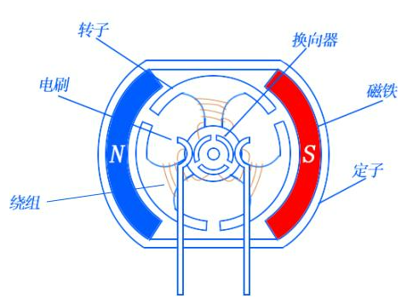
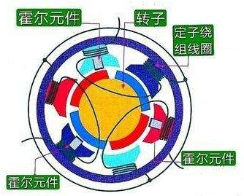
1
电机结构
有刷电机结构：
无刷电机结构：

Slide 4
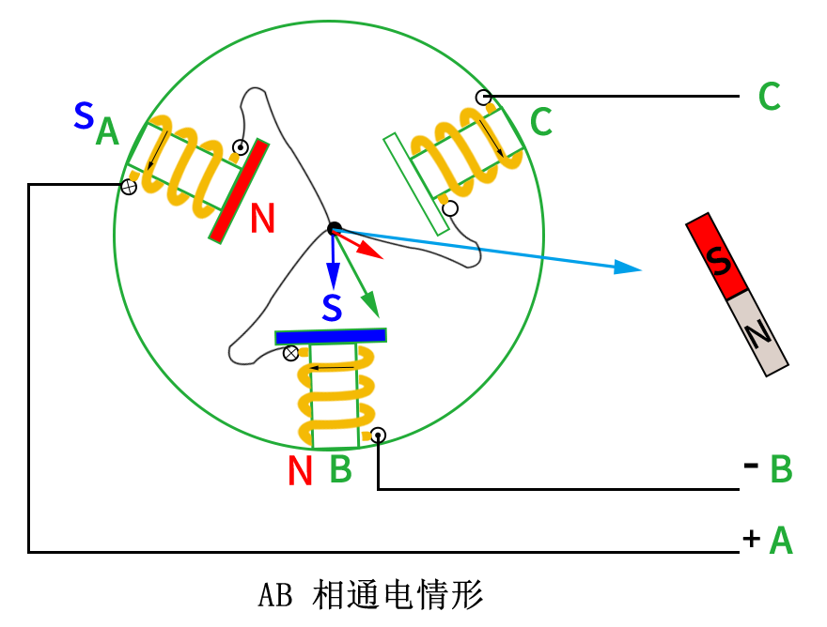
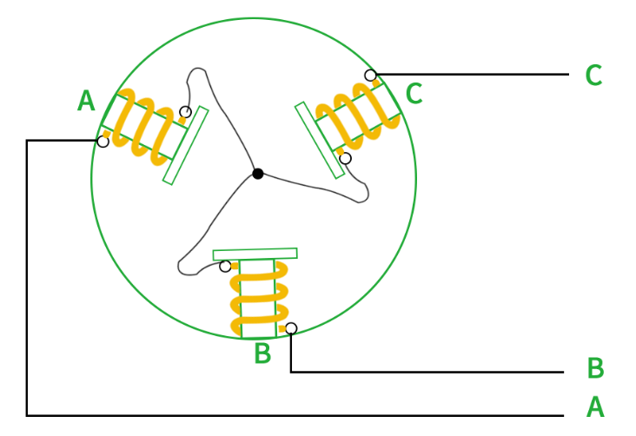
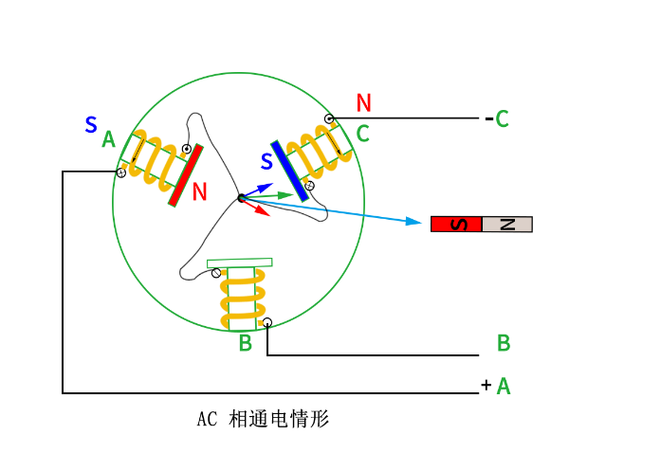
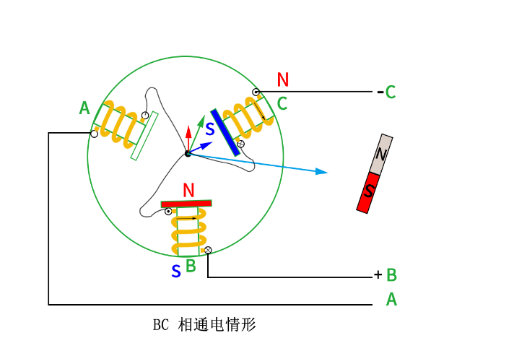
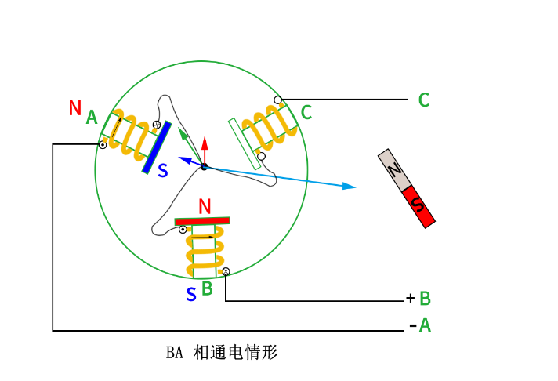
2
旋转原理
结构简化图：
三个线圈进行星形连接

Slide 5
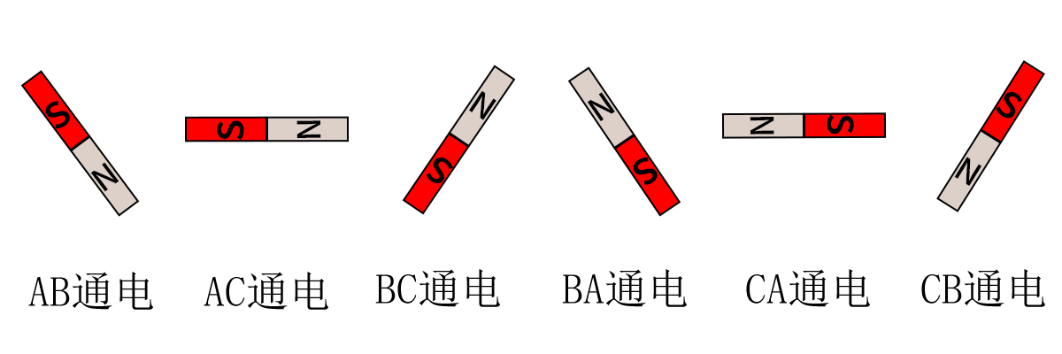
2
旋转原理

Slide 6
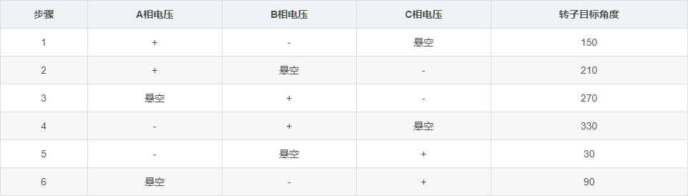
2
旋转原理

Slide 7
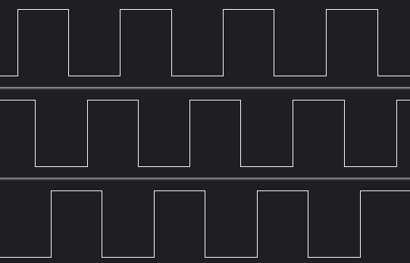
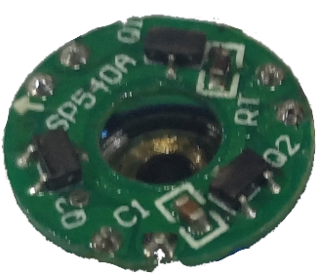
3
霍尔结构
010
110
100
101
001
011
2
6
4
5
1
3

Slide 8
第二章
硬件部分
1
芯片选型
2
MOS选型
3
原理图

Slide 9
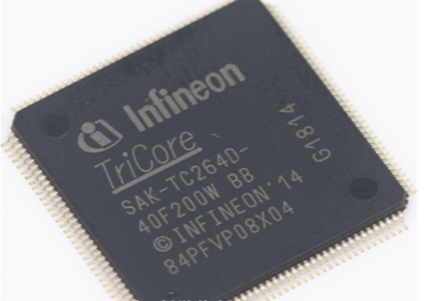
1
芯片选型
使用双核TriCore™架构的高性能 32 位微控制器。
芯片单核主频高达 200MHz。
容量高至2.5MB的ROM以及高至240KB的RAM，并且都带ECC（纠错编码）
包含4个12位SAR ADC转换器模块。
拥有CCU6高级定时器，可用于输出无刷电机所需要的控制信号，支持trap信号输入,用于实现快速关闭定时器输出。
拥有GTM高级定时器，支持输入捕获、PWM输出等功能，可用于输出无刷电机所需要的控制信号，支持快速关断功能。并且能同步捕获霍尔信号以及外部输入的PWM信号。
UART 接口4 个、SPI 接口4 个。

Slide 10

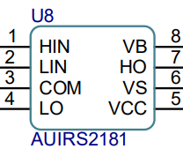
2
预驱及MOS选型
预驱：AUIRS2181
MOS：BSC014N04LS
驱动能力强，输出1.9A输入2.3A
支持电压10~20V，带有欠压保护
兼容3.3V和5V输入逻辑
最大电流198A
10V时，内阻仅1.4mΩ
开启电压非常低
详情链接：https://www.infineon-autoeco.com/BBS/Detail/63391

Slide 11
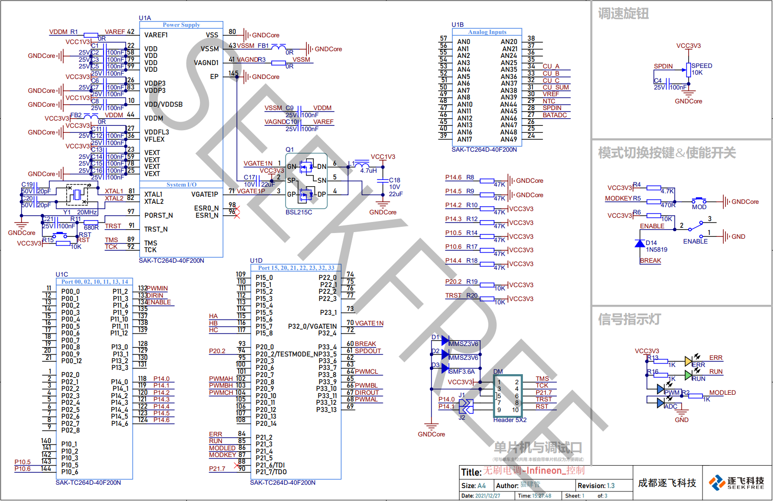
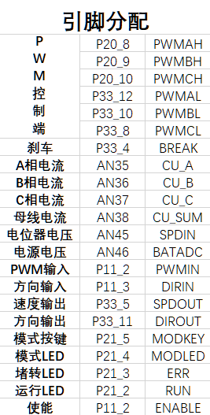
3
电路原理图

Slide 12
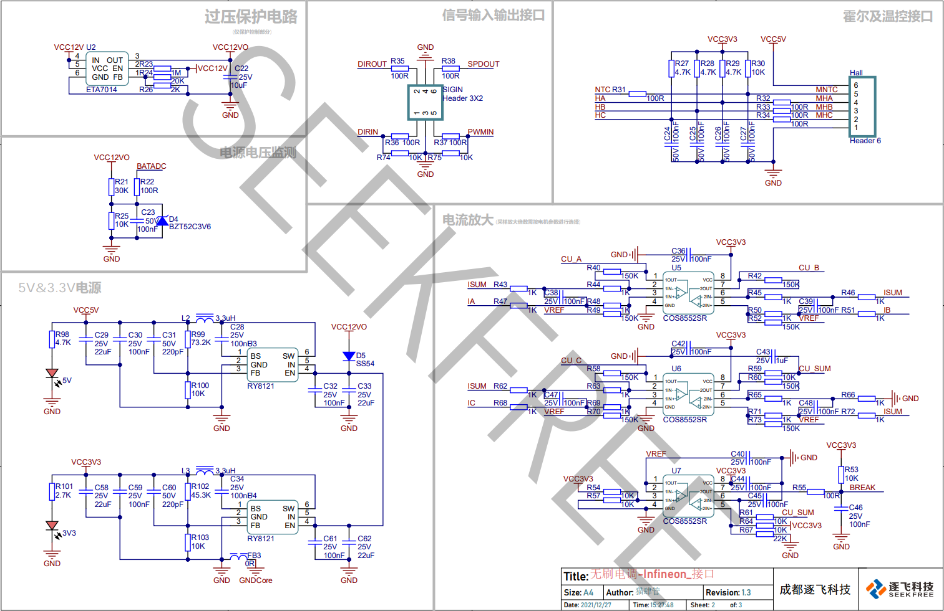
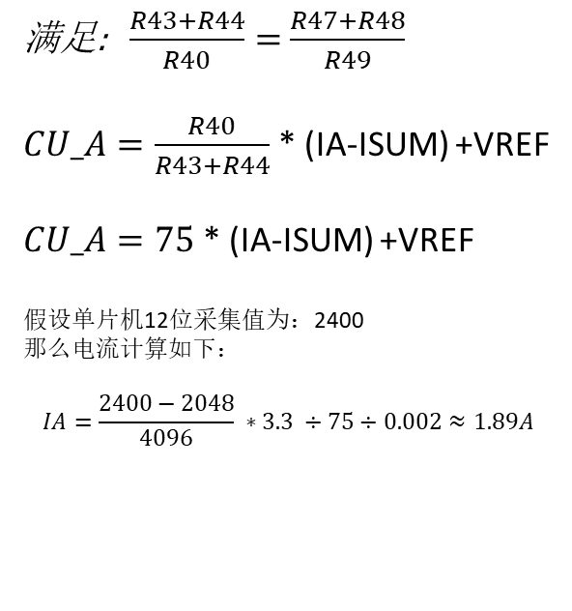
3
电路原理图
V
V_{ref}
0
t
满足: $\frac{R43+R44}{R40}=$ $\frac{R47+R48}{R49}$
$CU_A=\frac{R40}{R43+R44}$ * (IA-ISUM) +VREF
$CU_A=75$ * (IA-ISUM) +VREF
假设单片机12位采集值为：2400
那么电流计算如下：
$$IA=\frac{2400−2048}{4096} ∗3.3 ÷75÷0.002≈1.89A$$

Slide 13
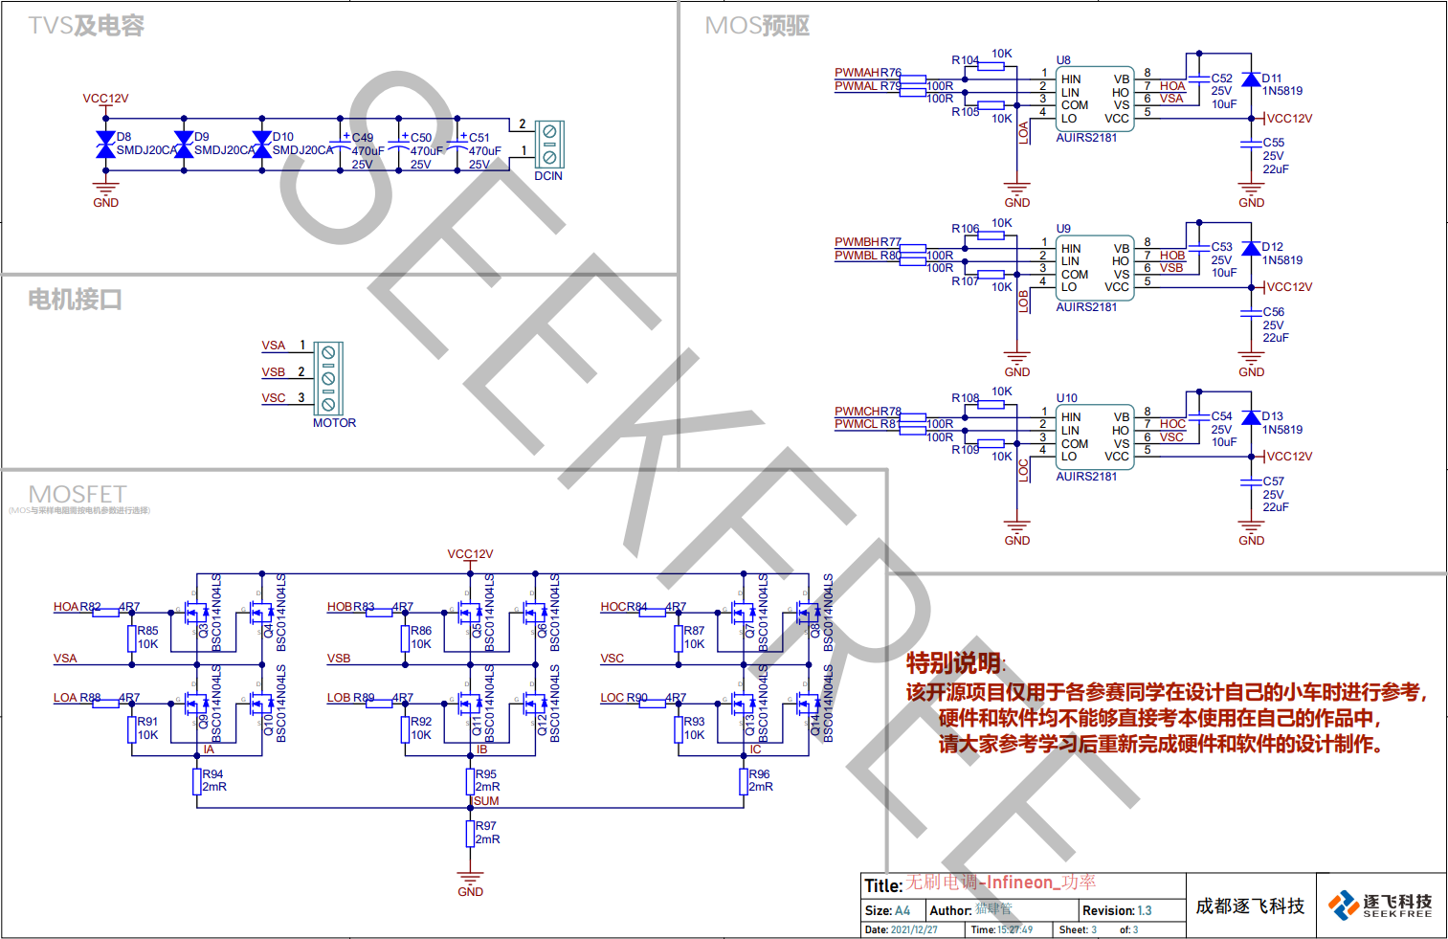
3
电路原理图

